Slide 1

第4章 串、数组和广义表

Slide 2
第2章 线性表
第3章 栈和队列
第4章 串、数组和广义表
线性结构
可表示为：（a₁ , a₂ , ……, a_{n}）

Slide 3
补充：C语言中常用的串运算
调用标准库函数 #include<string.h>
串比较，strcmp(char s1,char s2)
串复制，strcpy(char to,char from)
串连接，strcat(char to,char from)
求串长，strlen(char s)
……

Slide 4
第4章 串、数组和广义表
教学内容
4.1 串
4.2 数组
4.3 广义表

Slide 5
教学目标
1. 掌握串的存储方法，理解串的两种模式匹配算法；
2. 明确数组和广义表这两种数据结构的特点，掌握数组存储时地址计算方法，了解几种特殊矩阵的压缩存储方法。
1. 了解串的存储方法和串的模式匹配算法。
2. 明确数组和广义表这两种数据结构的特点，掌握数组地址计算方法，了解几种特殊矩阵的压缩存储方法。
3.掌握广义表的定义、性质及其GetHead和GetTail的操作。

Slide 6

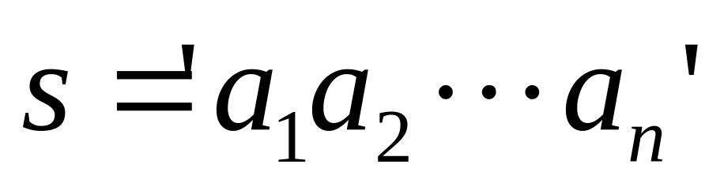
4.1 串的定义
串(String)----零个或多个字符组成的有限序列
串名
串值
n
n=0
串长
空串

Slide 7
a=‘BEI’,
b=‘JING’
c=‘BEIJING’
d=‘BEI JING’
子串
主串
字符位置
子串位置
串相等
空格串

Slide 8
4.2 案例引入
案例4.1 ：病毒感染检测
研究者将人的DNA和病毒DNA均表示成由一些字母组成的字符串序列。
然后检测某种病毒DNA序列是否在患者的DNA序列中出现过，如果出现过，则此人感染了该病毒，否则没有感染。
例如，假设病毒的DNA序列为baa，患者1的DNA序列为aaabbba，则感染，患者2的DNA序列为babbba，则未感染。
（注意，人的DNA序列是线性的，而病毒的DNA序列是环状的)

Slide 9
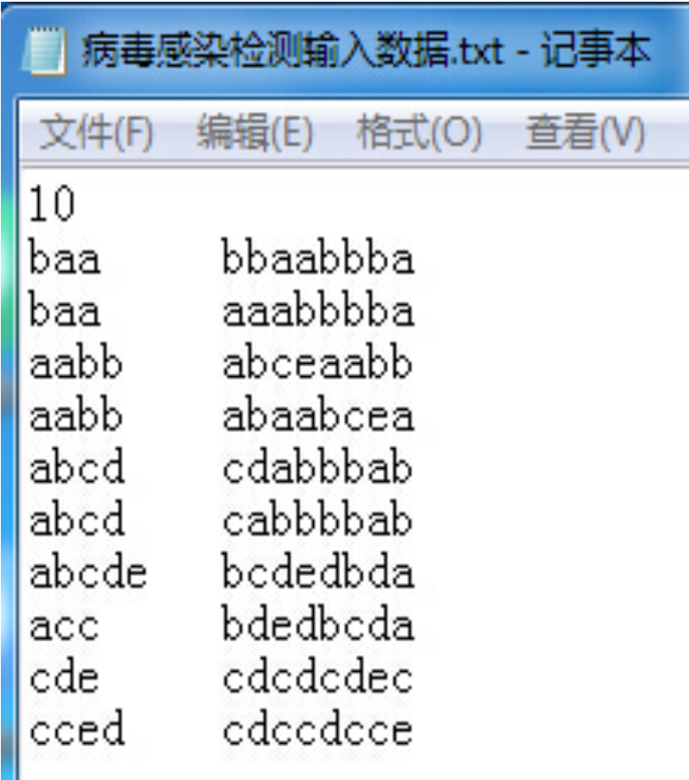
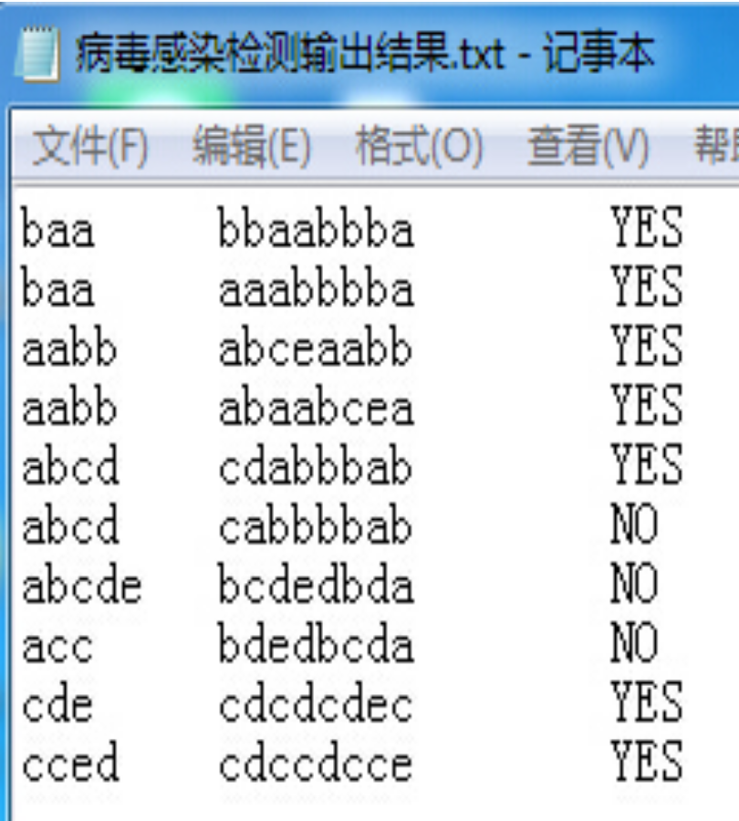

Slide 10
4.3 串的类型定义、存储结构及运算
ADT String {
数据对象:
数据关系:
基本操作:
(1) StrAssign (&T,chars) //串赋值
(2) StrCompare (S,T) //串比较
(3) StrLength (S) //求串长
(4) Concat(&T,S1,S2) //串联

Slide 11
(5) SubString(&Sub,S,pos,len) //求子串
(6) StrCopy(&T,S) //串拷贝
(7) StrEmpty(S) //串判空
(8) ClearString (&S) //清空串
(9) Index(S,T,pos) //子串的位置
(11) Replace(&S,T,V) //串替换
(12) StrInsert(&S,pos,T) //子串插入
(12) StrDelete(&S,pos,len) //子串删除
(13) DestroyString(&S) //串销毁
}ADT String
北京林业大学信息学院

Slide 12
串的存储结构
顺序存储
链式存储

Slide 13
顺序存储表示
1、定长顺序存储表示
＃define MAXLEN 255
typedef struct { 
char ch[MAXLEN+1];
int length;
} Sstring;
2、堆式顺序存储表示
typedef struct{
char *ch;
int length;
}HString;

Slide 14
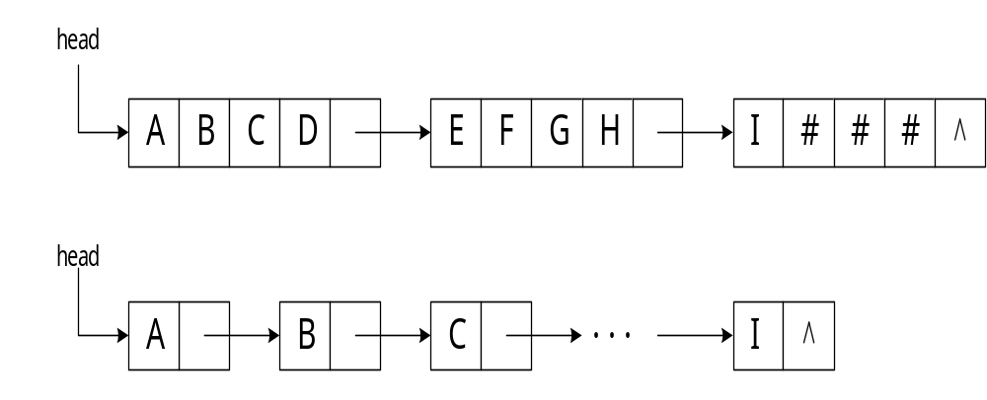
链式存储表示——块链存储表示

Slide 15
链式存储表示
#define CHUNKSIZE 80 //可由用户定义的块大小
typedef struct Chunk{
char ch[CHUNKSIZE];
struct Chunk *next;
}Chunk;
typedef struct{
Chunk *head,*tail; //串的头指针和尾指针
int curlen; //串的当前长度
}LString;

Slide 16
链式存储表示
优点：操作方便
缺点：存储密度较低
串值所占的存储位
存储密度
=
实际分配的存储位
可将多个字符存放在一个结点中，以克服其缺点

Slide 17
串的模式匹配算法
算法目的：
确定主串中所含子串第一次出现的位置（定位）
即如何实现教材P72 Index(S,T,pos)函数
算法种类：
BF算法（又称古典的、经典的、朴素的、穷举的）
KMP算法（特点：速度快）

Slide 18
i
BF算法设计思想
S : a b a b c a b c a c b a b
T : a b c
j
i指针回溯
S : a b a b c a b c a c b a b
T : a b c
S : a b a b c a b c a c b a b
T : a b c
北京林业大学信息学院

Slide 19
BF算法设计思想
Index(S,T,pos)
将主串的第pos个字符和模式的第一个字符比较，
若相等，继续逐个比较后续字符；
若不等，从主串的下一字符起，重新与模式的第一个字符比较。
直到主串的一个连续子串字符序列与模式相等 。返回值为S中与T匹配的子序列第一个字符的序号，即匹配成功。
否则，匹配失败，返回值 0

Slide 20
int Index (String S, String T, int pos) {
if (pos > 0) {
n = StrLength(S); m = StrLength(T); i = pos;
while ( i <= n-m+1) {
SubString (sub, S, i, m);
if (StrCompare(sub,T) != 0) ++i ;
else return i ;
} // while
} // if
return 0; // S中不存在与T相等的子串
} // Index
太原师范学院

Slide 21
4.4 数组
本节所讨论的数组与高级语言中的数组区别：
高级语言中的数组是顺序结构；
而本章的数组既可以是顺序的，也可以是链式结构，用户可根据需要选择。

Slide 22
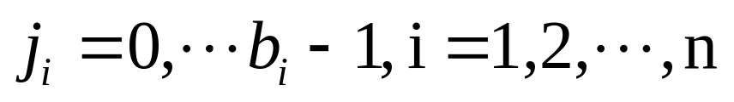
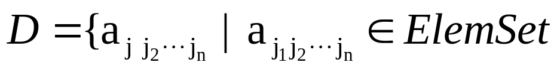
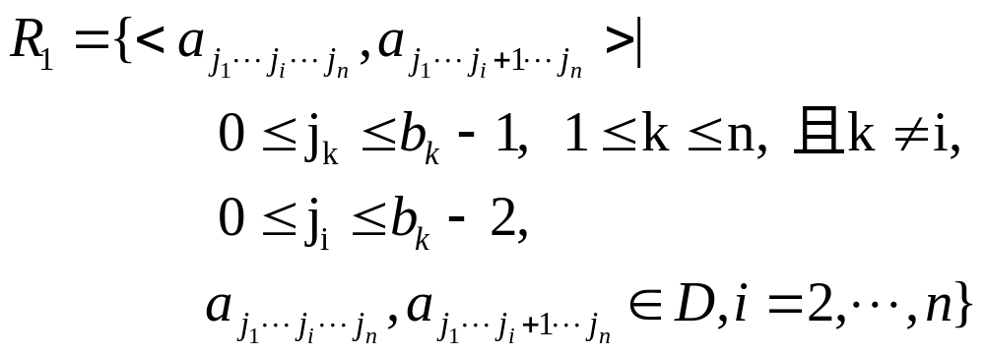
数组的抽象数据类型
ADT Array {
数据对象:
数据关系:

Slide 23
基本操作:
(1) InitArray (&A,n,bound1, …boundn)
//构造数组A
(2) DestroyArray (&A) // 销毁数组A
(3) Value(A,&e,index1,…,indexn) //取数组元素值
(4) Assign (A,&e,index1,…,indexn) //给数组元素赋值
}ADT Array

Slide 24
一维数组
a, i = 0
LOC(i) =
LOC(i-1)+l = a+i*l, i > 0
0 1 2 3 4 5 6 7 8 9
a
35 27 49 18 60 54 77 83 41 02
l l l l l l l l l l
a+i*l
LOC(i) = LOC(i-1)+l = a+i*l

Slide 25
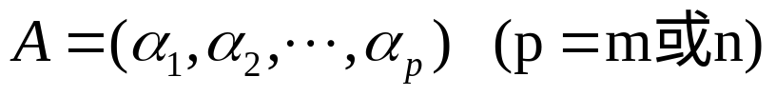
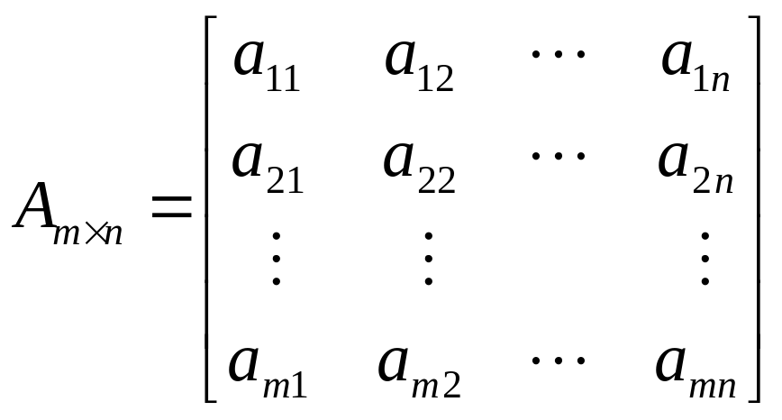
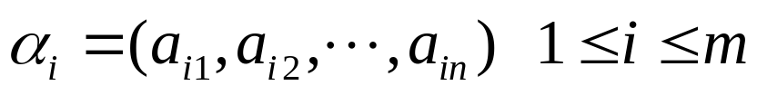
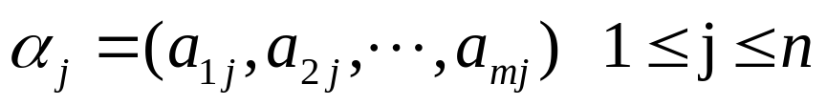
二维数组

Slide 26
数组的顺序存储
以行序为主序
C, PASCAL

Slide 27
以列序为主序
FORTRAN

Slide 28
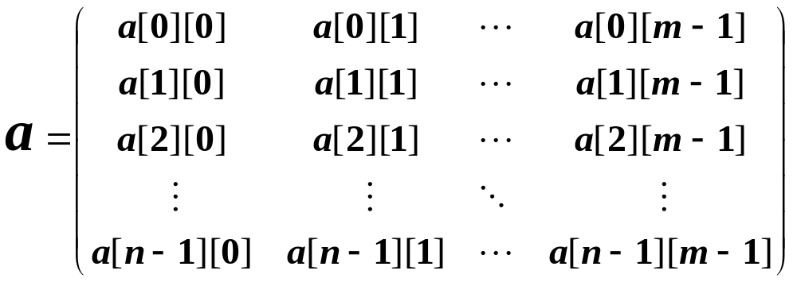
二维数组的行序优先表示
a[n][m]
设数组开始存放位置 LOC( 0, 0 ) = a
  LOC ( j, k ) = a + j * m + k

Slide 29
练习
设有一个二维数组A[m][n]按行优先顺序存储，假设A[0][0]存放位置在644₍₁₀₎，A[2][2]存放位置在676₍₁₀₎，每个元素占一个空间，问A[3][3]₍₁₀₎存放在什么位置？脚注₍₁₀₎表示用10进制表示。
设数组元素A[i][j]存放在起始地址为Loc ( i, j ) 的存储单元中
∵ Loc ( 2, 2 ) = Loc ( 0, 0 ) + 2 * n + 2 = 644 + 2 * n + 2 = 676.
∴ n = ( 676 - 2 - 644 ) / 2 = 15
∴ Loc ( 3, 3 ) = Loc ( 0, 0 ) + 3 * 15 + 3 = 644 + 45 + 3 = 692.

Slide 30
练习
设有二维数组A[10,20]，其每个元素占两个字节， A[0][0]存储地址为100，若按行优先顺序存储，则元素A[6,6]的存储地址为 ，按列优先顺序存储，元素A[6,6]的存储地址为 。
352
232
(6*20+6)*2+100=352
(6*10+6)*2+100=232

Slide 31
特殊矩阵的压缩存储
1. 什么是压缩存储？
若多个数据元素的值都相同，则只分配一个元素值的存储空间，且零元素不占存储空间。
2. 什么样的矩阵能够压缩？
一些特殊矩阵，如：对称矩阵，对角矩阵，三角矩阵，稀疏矩阵等。
3. 什么叫稀疏矩阵？
矩阵中非零元素的个数较少（一般小于5%）

Slide 32
数组下标(i,j) 确定 存储地址
1. 对称矩阵
[特点] 在n×n的矩阵a中，满足如下性质：
a_{ij}=a_{ji} (1 ≤ i, j ≤ n)
[存储方法] 只存储下(或者上)三角(包括主对角线)的数据元素。共占用n(n+1)/2个元素空间。
k= i(i-1)/2+j 当i≥j
j(j-1)/2+i 当i<j
sa
a₁₁ a₂₁ a₂₂ a₃₁ a_{ij}(a_{ji}) a_{nn}
k 1 2 3 4 n(n+1)/2
a_{ji}
a_{ij}

Slide 33
2. 三角矩阵
[特点] 对角线以下(或者以上)的数据元素(不包括对角线)全部为常数c。
[存储方法] 重复元素c共享一个元素存储空间，共占用n(n+1)/2+1个元素空间: sa[1.. n(n+1)/2+1]
上三角矩阵 下三角矩阵
k= (i-1)×(2n-i+2)/2+j-i+1 i≤j k= i×(i-1)/2+j i≥j
n(n+1)/2+1 i>j n(n+1)/2+1 i<j
C
C
上三角矩阵
下三角矩阵

Slide 34
3. 对角矩阵（带状矩阵）
[特点] 在n×n的方阵中，非零元素集中在主对角线及其两侧共L(奇数)条对角线的带状区域内 — L对角矩阵。
[存储方法]
以对角线的顺序存储
8 2 3 0 0 0
4 2 0 3 0 0
5 7 7 6 8 0
0 9 6 9 1 5
0 0 6 1 4 2
0 0 0 2 8 3
1 2 3 4 5 6
-2
-1
0
1
2
3 3 8 5
2 0 6 1 2
8 2 7 9 4 3
4 7 6 1 8
5 9 6 2
i1=i-j
j1=j
|i-j|≤(L-1)/2
sa
s[-2..2; 1..6]
k 1 n*L
五对角矩阵
k=(i1+2)*n+j1=(i-j+2)*n+j
|i-j|≤(L-1)/2

Slide 35
只存储带状区内的元素
除首行和末行，按每行 L个元素，共(n-2)L+(L+1)个元素。sa[1..(n-1)L+1]
k=(i-1)L+1+(j-i) |i-j|≤(L-1)/2
8 2 3 0 0 0
4 2 0 3 0 0
5 7 7 6 8 0
0 9 6 9 1 5
0 0 6 1 4 2
0 0 0 2 8 3
sa
8 2 3 4 2 0 3 5 7
k 1 2 3 4 5 6 7 8 9 10
7 6 8 9 6 9 1 5 6 1
11 12 13 14 15 16 17 18 19 20
4 2 2 8 3
21 22 23 24 25 26

Slide 36
稀疏矩阵
[特点] 大多数元素为零。
[常用存储方法] 只记录每一非零元素(i,j,a_{ij} )
节省空间，但丧失随机存取功能
顺序存储：三元组表
链式存储：十字(正交)链表
15 0 0 22 0 -15
0 11 3 0 0 0
0 0 0 -6 0 0
0 0 0 0 0 0
91 0 0 0 0 0
0 0 28 0 0 0
6×6

Slide 37
4.5 广义表
广义表（列表）： n ( ≥ 0 )个表元素组成的有限序列，
记作LS = (a₀, a₁, a₂, …, a_{n-1})
LS是表名，a_{i}是表元素，它可以是表 (称为子表)，可以是数据元素(称为原子)。
  n为表的长度。n = 0 的广义表为空表。
1）A =( ) 2）B = ( e )
3）C =( a ,( b , c , d ) ) 4）D=( A , B ,C )
5）E=(a, E)

Slide 38
1）A =( ) 2）B = ( e )
3）C =( a ,( b , c , d ) ) 4）D=( A , B ,C )
5）E=(a, E)
广义表的元素可以是子表，而子表的元素还可以是子表
广义表可以为其他广义表所共享
广义表可以是一个递归的表
太原师范学院

Slide 39
广义表与线性表的区别？
线性表的成分都是结构上不可分的单元素
广义表的成分可以是单元素，也可以是有结构的表
线性表是一种特殊的广义表
广义表不一定是线性表，也不一定是线性结构

Slide 40
广义表的基本运算
（1）求表头GetHead(L)：非空广义表的第一个元素，可以是一个单元素，也可以是一个子表
（2）求表尾GetTail(L)：非空广义表除去表头元素以外其它元素所构成的表。表尾一定是一个表

Slide 41
练习
A=( )
GetHead和GetTail均无定义
A=(a,b)
GetHead(A)=a GetTail(A)=(b)
A=(a)
GetHead(A)=a GetTail(A)=( )
A=((a))
GetHead(A)=(a) GetTail(A)=( )
A=(a,b,(c,d),(e,(f,g)))
GetHead(GetTail(GetHead(GetTail(GetTail(A)))))
d

Slide 42
广义表的特点
有次序性
有长度
有深度
可递归
可共享
一个直接前驱和一个直接后继
＝表中元素个数
＝表中括号的重数
自己可以作为自己的子表
可以为其他广义表所共享

Slide 43
练习：求下列广义表的长度
1）A =( )
2）B = ( e )
3）C =( a ,( b , c , d ) )
4）D=( A , B ,C )
5）E=(a, E)
n=0，因为A是空表
n=1，表中元素e是原子
n=2，a 为原子，(b,c,d)为子表
n=3，3个元素都是子表
n=2，a 为原子，E为子表
D=(A,B,C)=(( ),(e),(a,(b,c,d)))，共享表
E=(a,E)=(a,(a,E))= (a,(a,(a,…….)))，E为递归表

Slide 44
小结
1. 了解串的存储方法，理解串的两种模式匹配算法，重点掌握BF算法。
2. 明确数组和广义表这两种数据结构的特点，掌握数组地址计算方法，了解几种特殊矩阵的压缩存储方法。
3.掌握广义表的定义、性质及其GetHead和GetTail的操作。

